Slide 1
문제

Slide 2
1. 상속과 다형성의 필요성 2가지를 작성하시오
2. 다음은 상속에 관한 설명이다. 빈칸을 채우시오. (가능/불가능)
부모 생성자는 자식 클래스에서 상속 ( )
자식클래스에서 static{} 상속 ( )
상속받은 메소드의 내용은 수정( )

Slide 3
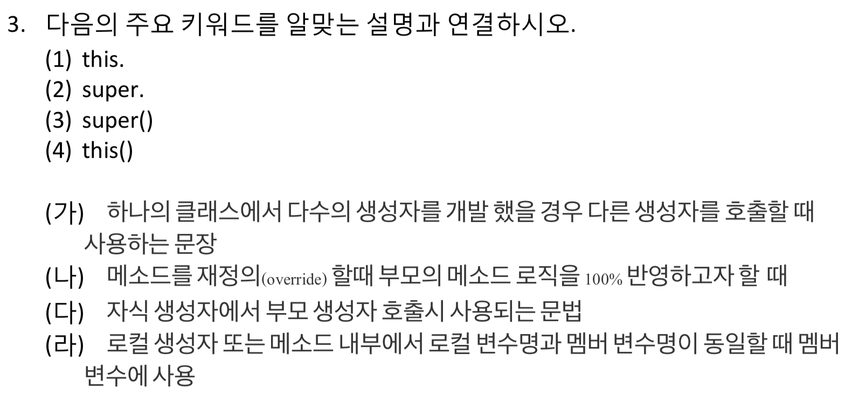

Slide 4
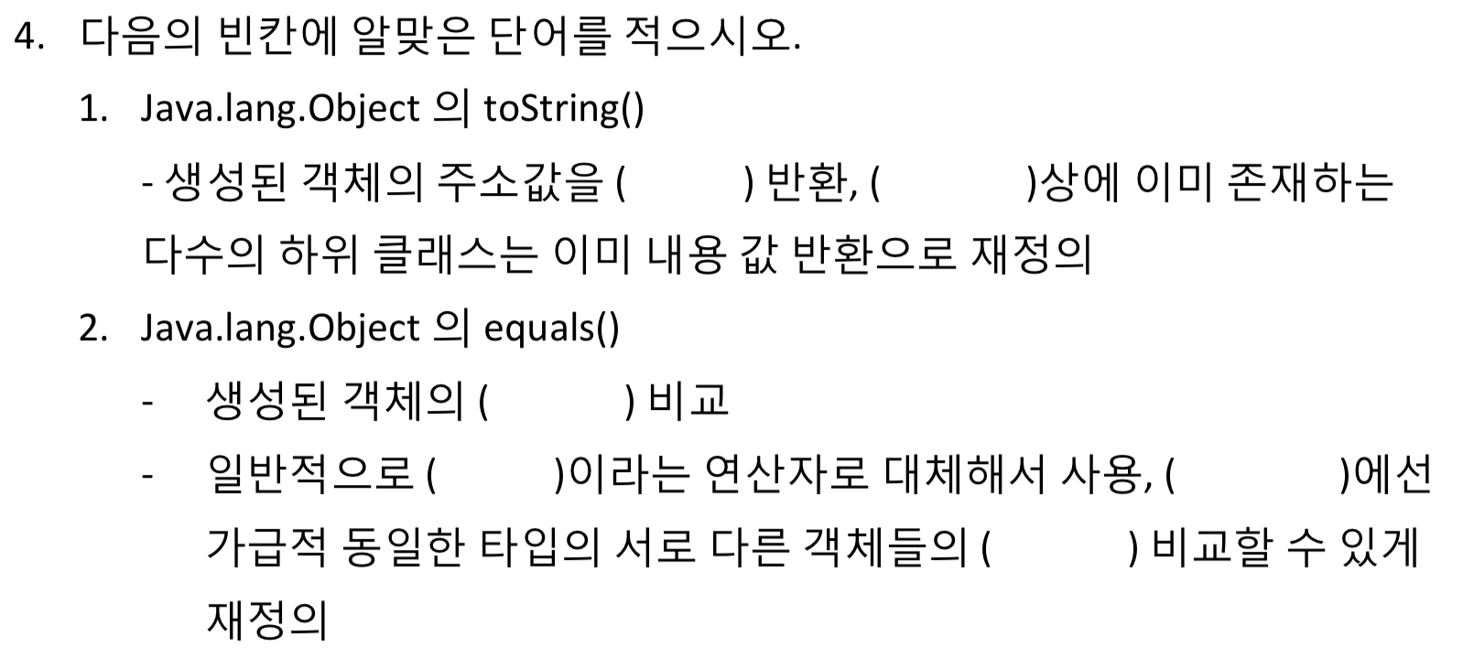

Slide 5
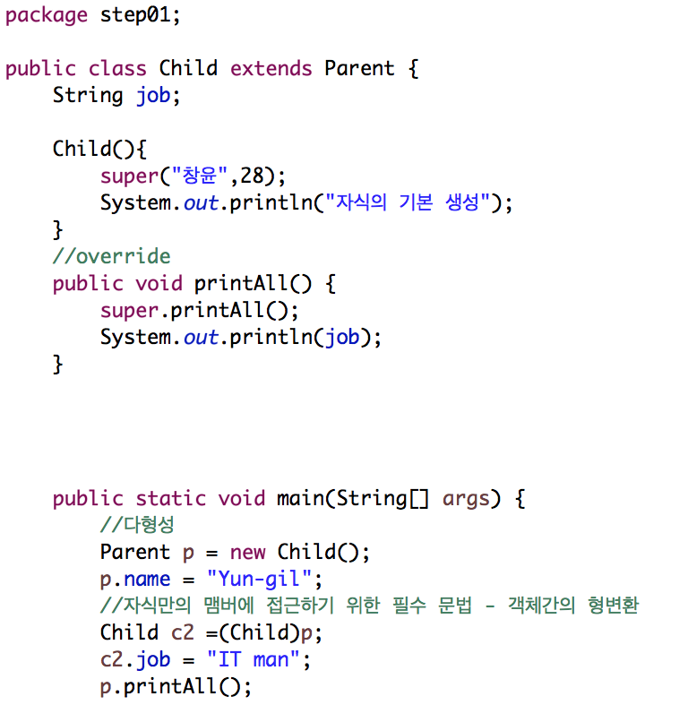
5. 다음의 빈칸에 알맞은 단어를 적으시오
(1)
(2)

Slide 6
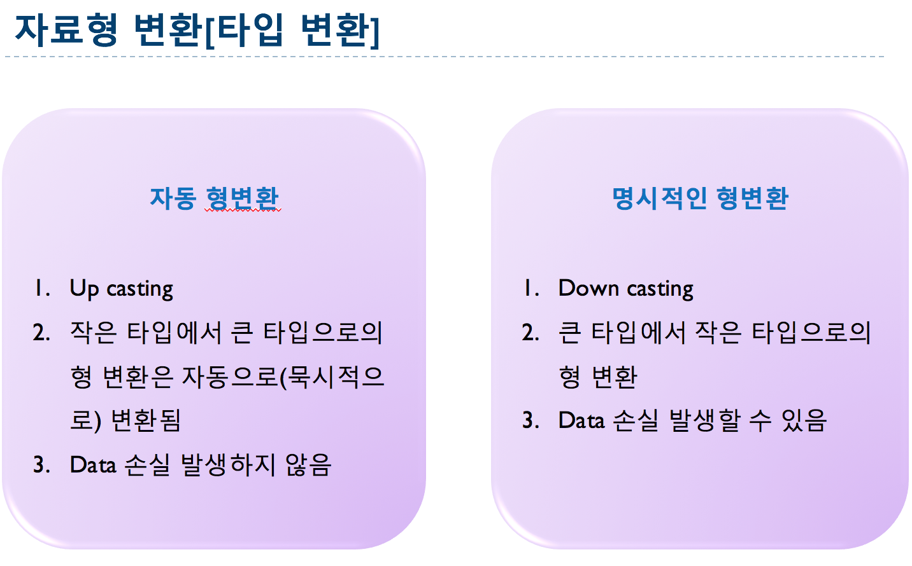
6. 다음의 빈칸에 알맞은 단어를 적으시오
(1)
(4)
(2)
(5)
(6)
(3)

Slide 7
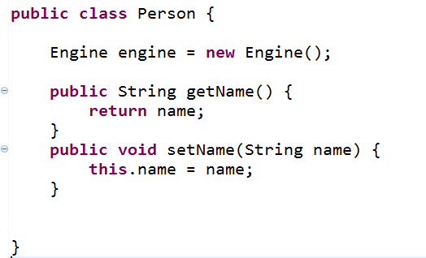
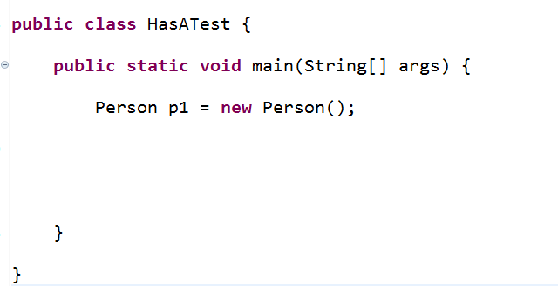
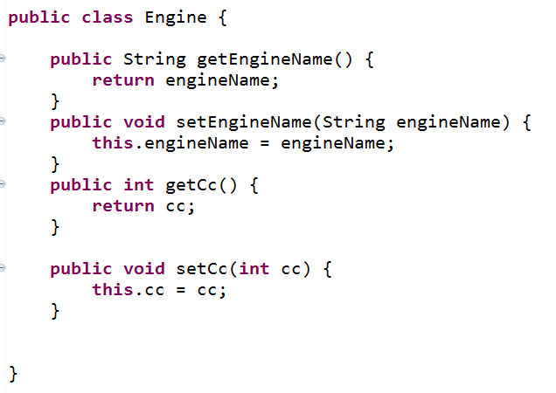
7. 엔진이름, cc, Person의 이름을 건전지,1000,서아영으로 수정하는 코드를 적어라
코드작성!

Slide 8
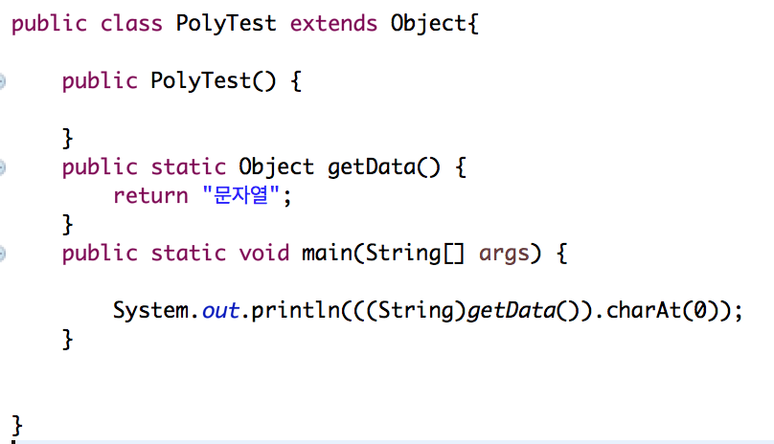
8. “열”을 출력하기 위한 코드를 작성하시오( 단, charAt() 를 이용하시오).
코드작성!

Slide 9
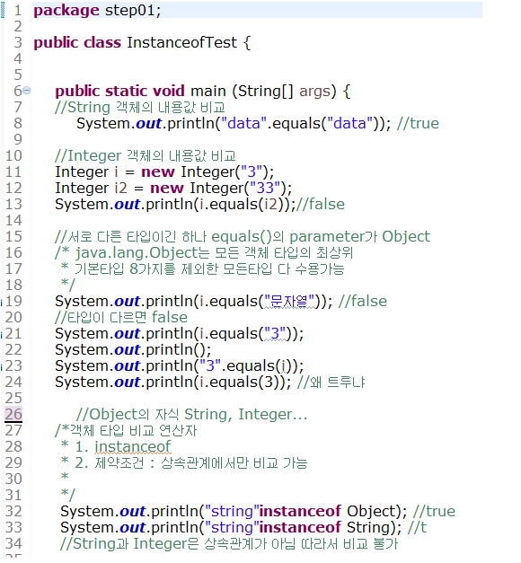
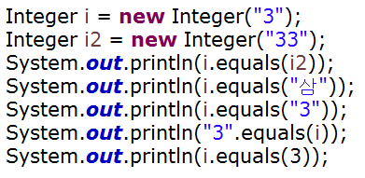
9. 다음의 연산에 의한 출력값을 적으시오.

Slide 10
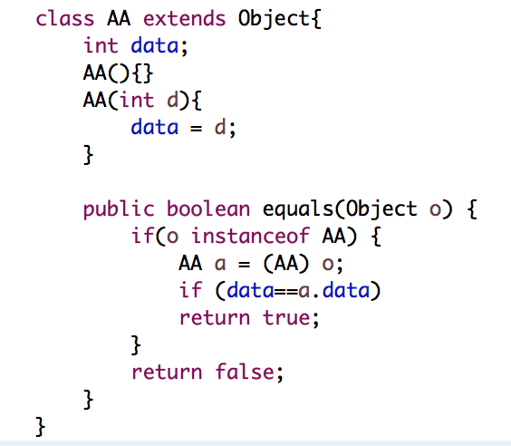
10. 다음은 equals를 재정의하는 과정이다.빈칸을 채우시오.
(1)
(2)
(2)

